Slide 1

Digital Etiquette & empathy and
News Literacy
Ref : http://cclickthailand.com/fact-sheet-ทักษะการเอาใจเขามาใส/
: http://cclickthailand.com/fact-sheet-รู้เท่าทันข่าว-news-literacy/
อาจารย์สุวิชยะ รัตตะรมย์
สาขาวิชาวิทยาการคอมพิวเตอร์

Slide 2
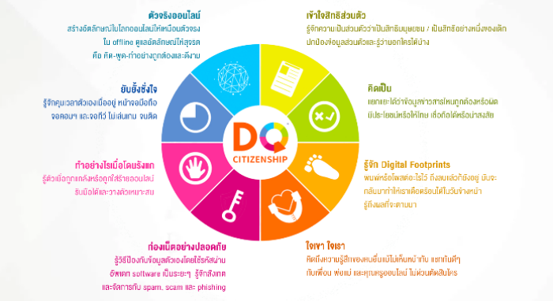
ทักษะสำคัญ 8 ประการในการเป็นพลเมืองดิจิทัล

Slide 3
การเอาใจเขามาใส่ใจเรา (Digital empathy)
ความคาดหวัง : อินเทอร์เน็ตสร้างโลกไร้พรมแดน, ผู้คนช่วยสร้างสรรค์สิ่งดีๆ ให้มนุษย์ชาติด้วยการแบ่งปันข้อมูลข่าวสาร, มนุษย์ชาติรวมเป็นหนึ่งเดียวกัน
ความจริง : โพสต์โต้ตอบอย่างหยาบคาย, ใช้อารมณ์ ไม่คำนึงถึงเหตุผล, cyber bully, hate speech, ด้อยค่า, ล่าแม่มด ฯลฯ
สิ่งที่พลเมืองดิจิทัลควรมี
  มารยาททางอินเทอร์เน็ต (Digital Etiquette)
  การเอาใจเขามาใส่ใจเราทางดิจิทัล(Digital empathy)

Slide 4

มารยาททางอินเทอร์เน็ต
Ref : https://www.pngegg.com/th/png-wvddm/download

Slide 5
มารยาททางอินเทอร์เน็ต (Digital Etiquette)
ธรรมเนียมปฏิบัติเกี่ยวกับการประพฤติตนอย่างสุภาพในการติดต่อสื่อสารกับผู้อื่นบนโลกไซเบอร์ ไม่ว่าจะเป็นทางโทรศัพท์ อีเมล การสนทนาส่วนตัวหรือบนกระดานสนทนาสาธารณะ ในโซเชียลมีเดีย หรือการพูดคุยในเกมออนไลน์
มีลักษณะเช่นเดียวกับมารยาททางสังคมในโลกจริง
  เช่น การปฏิบัติกับผู้อื่นเหมือนที่เราต้องการให้เขาปฏิบัติต่อเรา, การให้เกียรติและหลีกเลี่ยงการดูถูกหรือทำให้เขา อับอาย, การช่วยเหลือผู้อื่นเมื่อเขาต้องการ ฯลฯ

Slide 6
มารยาททางอินเทอร์เน็ต (Digital Etiquette)
ในโลกอินเทอร์เน็ต มารยาททางสังคมมักถูกละเลย
  ส่งผลลุกลามมาถึงการละเลยมารยาททางสังคมในชีวิตจริง
สาเหตุมาจากความเป็นนิรนามของโลกอินเทอร์เน็ต ทำให้ขาดความยับยั้งชั่งใจ, สูญเสียการควบคุมอารณ์และมารยาท
ในหลายๆ ครั้ง ก็ส่งผลกระทบที่รุนแรงต่อผู้กระทำและถูกกระทำ เช่น
  การโดนฟ้องร้อง, การสูญเสียสถานะ, เสียชื่อเสียง
  โรคซึมเศร้า, หวาดกลัว, ทำร้ายตัวเอง, คิดฆ่าตัวตาย

Slide 7
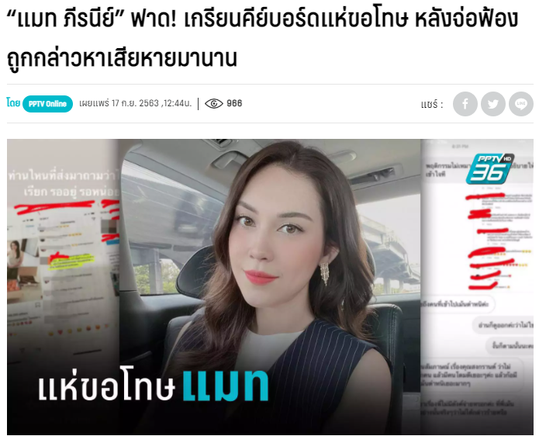
มารยาททางอินเทอร์เน็ต (Digital Etiquette)
Ref : https://www.pptvhd36.com/news/ข่าวบันเทิง/133351

Slide 8
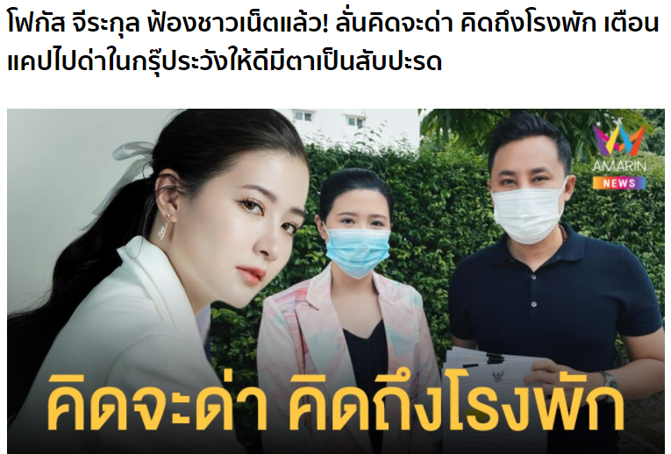
มารยาททางอินเทอร์เน็ต (Digital Etiquette)
Ref : https://www.amarintv.com/news/detail/92407

Slide 9
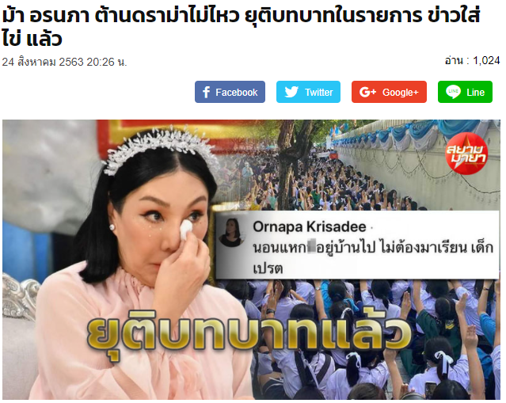
มารยาททางอินเทอร์เน็ต (Digital Etiquette)
Ref : https://www.siammaya.com/content.php?id=4156

Slide 10
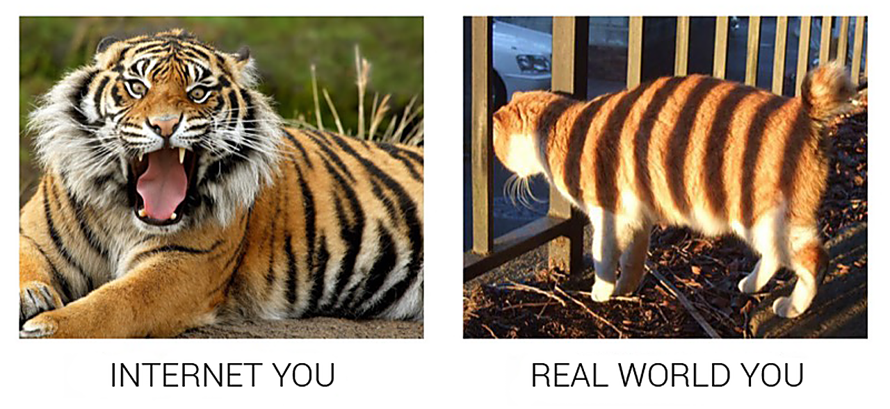
มารยาททางอินเทอร์เน็ต (Digital Etiquette)
Ref : https://www.kotaku.com.au/2015/10/japans-internet-you-vs-the-real-you-meme/

Slide 11
มารยาททางอินเทอร์เน็ตสำคัญอย่างไร
ปัจจุบันโลกไซเบอร์ได้วิวัฒนาการจนมีลักษณะของความเป็น “ชุมชน” ซึ่งมีผู้ใช้งานที่หลากหลายจำนวนมากเข้ามาติดต่อสื่อสารกันผ่านช่องทางและแพลตฟอร์มต่างๆ
พื้นที่ในโลกออนไลน์ที่อาจคิดว่าเป็นพื้นที่ส่วนตัว แต่ความจริงแล้วเป็นพื้นที่กึ่งสาธารณะ
การกระทำการใดๆ ในโลกออนไลน์ที่คิดว่าเป็นเรื่องส่วนตัว จึงอาจไม่มีจริง (อย่าลืมเรื่องของรอยเท้าดิจิทัล!!!)
พลเมืองดิจิทัลจึงรู้จักมารยาท วิธีวางตัวให้เหมาะสมเมื่อมีปฏิสัมพันธ์กับผู้อื่นทางสังคมออนไลน์

Slide 12
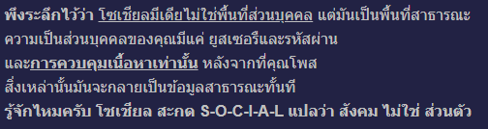
มารยาททางอินเทอร์เน็ตสำคัญอย่างไร
Pantip.com , User : nuiwr , 20 กันยายน 2556
Ref : https://pantip.com/topic/31001823/comment371

Slide 13
มารยาททางอินเทอร์เน็ตที่ควรรู้
ปฏิบัติต่อผู้อื่นเหมือนที่ต้องการให้เขาปฏิบัติต่อเรา
  มาตรฐานความประพฤติเดียวกับการสื่อสารในชีวิตจริง
  สิ่งใดที่ไม่ควรทำในชีวิตจริง สิ่งนั้นก็ไม่ควรทำในโลกออนไลน์ด้วย
    เช่น เคารพความเป็นส่วนตัวของผู้อื่นที่อยู่ร่วมกันบนอินเทอร์เน็ต
    ไม่บุกรุกหรือเข้าถึงข้อมูลส่วนบุคคลของผู้อื่นโดยไม่ได้รับอนุญาต
    ไม่ยัดเยียดเรื่องที่เราสนใจให้ผู้อื่นมากไป เช่นการส่งคำร้องขอ (Request) เล่นเกมให้เพื่อนมากเกินไป

Slide 14
มารยาททางอินเทอร์เน็ตที่ควรรู้
โพสต์แต่ข้อความที่ดีและเป็นจริง
  สิ่งใดไม่กล้าพูดต่อหน้า สิ่งนั้นย่อมไม่ควรพูดในโลกออนไลน์
  ไม่ใช้คำหยาบคาย, เสียดสี, ดูหมิ่น, เหยีดหยาม, หรือคุกคามผู้อื่น
  ไม่ส่งข้อความหลอกลวงหรือข่าวปลอม ไม่กลั่นแกล้งผู้อื่นบนโลกไซเบอร์
  ระมัดระวังการโพสต์หรือเรื่องราวภาพที่ลงในโซเชียลแล้วอาจมีปัญหาตามมาในอนาคต ทั้งกับตนเอง สมาชิกครอบครัว โรงเรียน หรือที่ทำงาน

Slide 15
มารยาททางอินเทอร์เน็ตที่ควรรู้
คิดก่อนคลิก
  ตรวจสอบข้อความซ้ำอีกครั้งก่อนโพสต์ ไม่ต้องรีบร้อน
  หลีกเลี่ยงโพสต์ที่เขียนคร่ำครวญกล่าวโทษผู้อื่น
  ไม่ส่งข้อความไร้สาระหรือไม่เกี่ยวข้องกับเนื้อหา (Flood) ในช่องทางสาธารณะอันอาจรบกวนผู้ใช้งานอื่น
  หลีกเลี่ยงการโพสต์คำหยาบคาย ใช้ภาษาที่สุภาพชนทั่วไปพึงใช้
  ใช้ภาษาที่ถูกต้องตามหลักไวยากรณ์

Slide 16
มารยาททางอินเทอร์เน็ตที่ควรรู้
หลีกเลี่ยงการโต้ตอบโดยใช้อารมณ์บนโลกไซเบอร์
  เคารพความเห็นที่แตกต่าง
  ไม่ใช้ภาษาที่ก่อให้เกิดการแตกแยกหรือเสียดสี
  หลีกเลี่ยงสงครามแห่งการโต้แย้งที่ไม่รู้จบ เน้นการอภิปรายอย่างมีเหตุผล
  ให้อภัยในความผิดของผู้อื่น
  หากต้องการแจ้งผู้ที่ทำผิดมารยาททางอินเทอร์เน็ต ควรบอกอย่างสุภาพและเป็นส่วนตัว

Slide 17
มารยาททางอินเทอร์เน็ตที่ควรรู้
รักษาข้อมูลส่วนตัวของเพื่อนและผู้ใช้งานอื่น
  ไม่แบ่งปันข้อมูลส่วนตัวของเพื่อน ส่งต่อรูป หรือเรื่องราวที่อาจทำให้เพื่อนหรือคนอื่นอับอายโดยไม่ได้รับอนุญาต
    เช่น ภาพลับของเพื่อน ภาพเพื่อนตอนเมา หรือนอนไม่รู้สึกตัว
    รวมไปถึงข้อมูลส่วนตัวของผู้อื่น
  สำหรับการแฮกข้อมูลหรือสวมรอยบัญชีการใช้งานผู้อื่นนั้นนอกจากจะผิดมารยาทแล้วยังผิดกฎหมายอีกด้วย

Slide 18
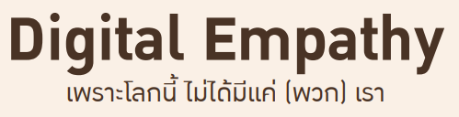
จดหมายข่าวคณะอนุกรรมการเกี่ยวกับการเฝ้าระวังไม่ปลอดภัยและไม่สร้างสรรค์ ฉบับที่ 7 ปีที่ 2, ISSN 27730-2059

Slide 19

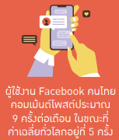
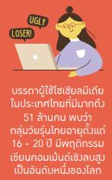
การเอาใจเขามาใส่ใจเรา (Digital empathy)
ความสามารถในการรับรู้และเข้าใจความรู้สึกและมุมมองของผู้อื่น
เหมือนการไปยืนในจุดที่คน ๆ อยู่ และเข้าใจว่าเขากำลังรู้สึกอย่างไร

Slide 20
สาเหตุ?
สาเหตุที่ทำให้คนเห็นใจกันน้อยลงในโลกออนไลน์ อาจเป็นเพราะลักษณะเฉพาะหลายประการของสื่อดิจิทัลที่ทำให้เป็นเช่นนี้ เช่น
สภาวะนิรนาม (Anonymity)
  เราไม่เปิดเผยตัวตนในโลกออนไลน์ได้ หรือแม้แต่สร้างตัวตนอื่นในแบบแฟนตาซีขึ้น
  ทำให้มีความเป็นอิสระมากขึ้นในการแสดงตัวตนที่ไม่ใช่ตัวเรา
  รวมถึงเป็นการง่ายที่จะลดความยับยั้งชั่งใจ และแสดงด้านมืดของตนเองออกมา
Ref : ผศ.ดร. ชนัญสรา อรนพ ณ อยุธยา อาจารย์ประจำคณะนิเทศศาสตร์ สถาบันบัณฑิต พัฒนบริหารศาสตร์

Slide 21
สาเหตุ?
ข้อจำกัดเรื่องอวัจนภาษา
  ในโลกออนไลน์สื่อสารกันด้วยตัวอักษรเป็นหลัก ไม่สามารถรับส่งอวัจนภาษา (การแสดงออกทางกาย) ได้
  จึงไม่เห็นสีหน้า แววตา ท่าทางน้ำเสียงของคู่สนทนา ทำให้ขาดการเชื่อมโยงกับอารมณ์และความรู้สึกภายใน
  ไม่อาจคาดเดาความรู้สึกของกันและกันได้
  เป็นสาเหตุหนึ่งที่ทำให้มักเกิดความเข้าใจผิดและทะเลาะกันได้ง่ายกว่าการสื่อสารในโลกชีวิตจริง
Ref : ผศ.ดร. ชนัญสรา อรนพ ณ อยุธยา อาจารย์ประจำคณะนิเทศศาสตร์ สถาบันบัณฑิต พัฒนบริหารศาสตร์

Slide 22
สาเหตุ?
Echo Chamber หรือห้องแห่งเสียงสะท้อน
  ระบบอัลกอริทึมที่ช่วยกรองและแสดงผลข้อมูลที่ตรงกับความสนใจ
  ผู้ใช้งานมักสร้างเงื่อนไข เพื่อเปิดรับเฉพาะข้อมูลที่ตอกย้ำความเชื่อของตัวเอง เช่น กดอันเฟรนด์เพื่อนที่เห็นต่าง
  ทำให้เราตกอยู่ในฟองสบู่ของข้อมูล (filter bubble) ที่จำกัดโอกาสเข้าถึงข้อมูลรอบด้านอื่นๆ
  ส่งผลกระทบในแง่การขาดความหลากหลายทางความคิด
  สร้างความสุดโต่งและไม่อดทนต่อความเห็นต่างในสังคม
Ref : ผศ.ดร. ชนัญสรา อรนพ ณ อยุธยา อาจารย์ประจำคณะนิเทศศาสตร์ สถาบันบัณฑิต พัฒนบริหารศาสตร์

Slide 23
“ทุกวันนี้คนเริ่มเข้าใจแล้วว่า
มันไม่มีหรอกโลกเสมือนจริง
มีแต่โลกที่คนเราใช้ชีวิตร่วมกันนี่หละ
เรารู้แล้วว่าโลกออนไลน์ก็คือส่วนหนึ่ง
ของวิถีชีวิตเราในปัจจุบัน”
พญ.พรรณพิมล วิปุลากร
อธิบดีกรมสุขภาพจิต กระทรวงสาธารณสุข

Slide 24
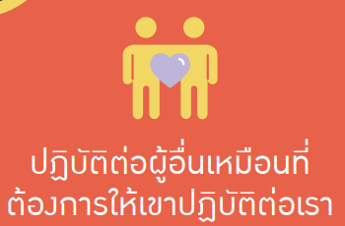
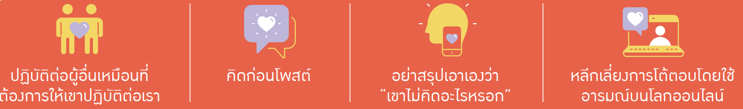
การสร้าง digital empathy
Ref : จดหมายข่าวคณะอนุกรรมการเกี่ยวกับการเฝ้าระวังไม่ปลอดภัยและไม่สร้างสรรค์ ฉบับที่ 7 ปีที่ 2, ISSN 27730-2059

Slide 25



Slide 26
รู้เท่าทันข่าว (News Literacy)
ปัจจุบันพฤติกรรมการบริโภคข่าวสารได้เปลี่ยนไปอย่างมาก เนื่องจากสื่อและเทคโนโลยีได้พัฒนาอย่างรวดเร็ว
เกิดสื่อสังคมออนไลน์ที่คนทั่วไปสามารถแสดงบทบาทเป็นผู้นำเสนอข่าวเองได้ ไม่ได้ถูกจำกัดจากสื่อกระแสหลักเพียงอย่างเดียว มีความรวดเร็วในการรายงานข่าวเป็นอย่างสูง
แต่ปัญหาคือ ข่าวออนไลน์บางครั้งไม่ได้รับการกลั่นกรองคุณภาพและความถูกต้อง ประกอบกับสามารถแชร์ต่อได้อย่างรวดเร็ว ทำให้เกิดการแพร่กระจายของข่าวสารที่ผิดพลาด และสร้างอิทธิพลต่อความคิดของคนในสังคมเป็นอย่างมาก

Slide 27
รู้เท่าทันข่าว (News Literacy)
คือทักษะในการคิดวิเคราะห์ข่าวสารเพื่อที่จะตรวจสอบและประเมินความน่าเชื่อถือของข่าวสารและข้อมูล
  รู้ว่าข่าวนั้นน่าเชื่อถือหรือไม่
  รู้ว่าข่าวนั้นเขียนขึ้นด้วยจุดประสงค์อะไร
  รู้จักการแยกแยะข้อเท็จจริงออกจากความคิดเห็นและการชี้นำของผู้สร้างและเขียนข่าว
  ไม่ใช้อคติในการรับข่าวสาร
โดยเฉพาะอย่างยิ่งรู้จักการตรวจสอบข่าวปลอมที่มักเผยแพร่ทางสื่ออินเทอร์เน็ต เพื่อได้ไม่ตกเป็นเหยื่อของผู้ไม่หวังดี

Slide 28
ประเภทของข่าวปลอม (Fake News)
ข่าวปลอม = ข่าวที่ไม่จริง
  อาจมีข้อเท็จจริงบางส่วนหรือปราศจากข้อเท็จจริงเลย
  กระตุ้นให้เกิดการแชร์ออกไป
  เจตนาที่จะบิดเบือนหรือปิดบังความจริงด้วยการใช้อารมณ์มากกว่าตรรกะ กระตุ้นอคติของผู้ผ่าน
Claire Wardle จาก First Draft News ซึ่งเป็นองค์กรที่ตั้งขึ้นมาเพื่อต่อสู้กับข่าวปลอม ร่วมกับ Social Media และ Publisher อีกกว่า 30 ราย รวมถึง Facebook, Twitter, New York Times หรือ BuzzFeed ได้ให้นิยาม 7 รูปแบบของข่าวปลอมไว้และเรียงตามความรุนแรง ดังนี้

Slide 29
เนื้อหาล้อเลียนเสียดสี (Satire or Parody)
ไม่ได้มีเจตนาในการสร้างความเข้าใจผิดหรือต้องการให้ผู้อ่านหลงเชื่อ แต่ต้องการล้อเลียน หรือทำให้ขบขัน
มักเป็นการล้อเลียนเหตุการณ์บ้านเมืองในปัจจุบัน หรือล้อเลียนคนมีชื่อเสียง
โดยมักมีการจัดหน้าเลียนแบบหรือรูปแบบให้เหมือนข่าวจริง จนบางครั้ง ผู้อ่านที่ความรู้ความเข้าใจอาจหลงเชื่อว่าเป็นข่าวจริงได้
ตัวอย่างเช่น “ผู้จัดกวน” “ข่าวปด”

Slide 30
เนื้อหาไม่ตรงพาดหัว (False connection)
คือการที่สองสิ่งไม่ได้เกี่ยวข้องกันเลยแต่ถูกนำมากล่าวถึงในข่าวเดียวกันหรือทำให้มาเชื่อมโยงกัน
เกิดจากความไม่รู้ไม่เข้าใจของคนเขียนข่าวหรือทำคอนเทนต์
หรือเกิดจากการพยายามหารายได้ เช่นข่าวในลักษณะ พาดหัว ยั่วให้คลิก (Clickbait)
  คำ clickbait ที่เรามักพบบ่อย เช่น แล้วคุณจะคาดไม่ถึง!! , ตะลึง!! , อึ้ง!! , คลิกเข้าไปดูสิ!! , ฯลฯ
  วัตถุประสงค์เพื่อหลอกเอายอดการคลิก และอ้างอิงไปสู่การซื้อ ขาย ยอดวิว และเม็ดเงินโฆษณา
  หรือหลอกขายสินค้าที่ไม่เป็นความจริง

Slide 31

เนื้อหาไม่ตรงพาดหัว (False connection)

Slide 32
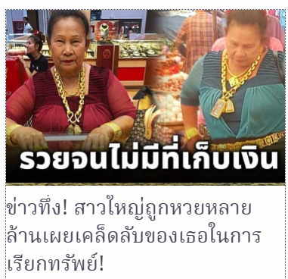
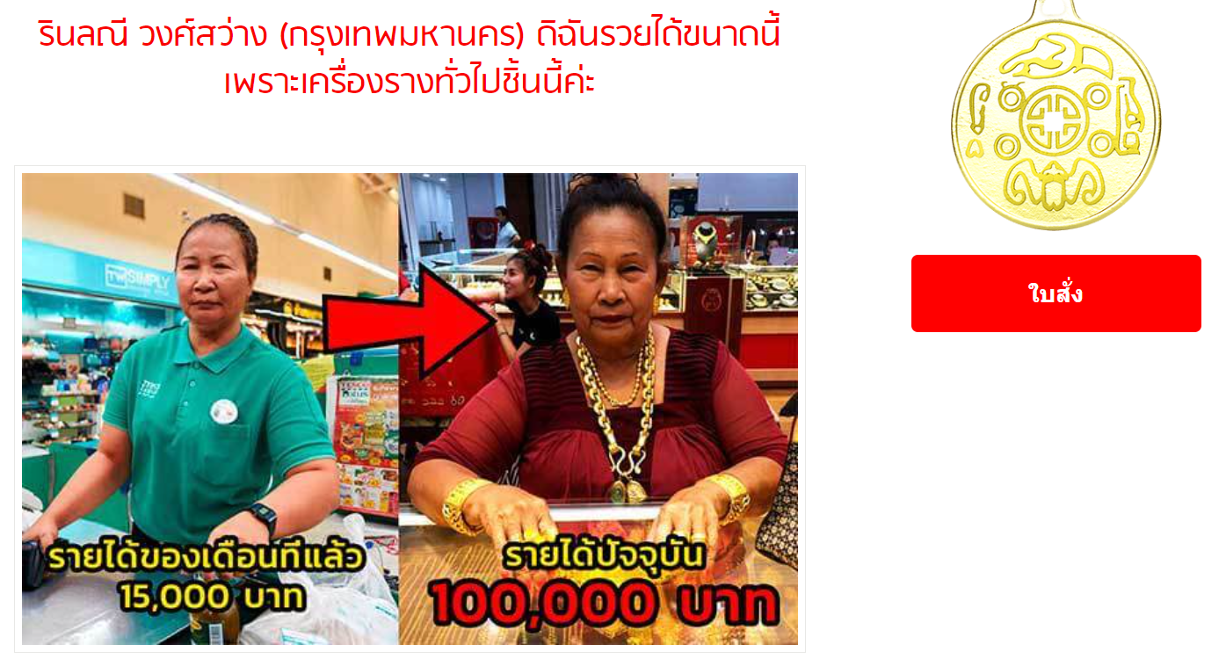
พาดหัว ยั่วให้คลิก (Clickbait)

Slide 33
เนื้อหาชี้นำ (Misleading)
เป็นข่าวที่มีเนื้อหาข้อเท็จจริงแต่จงใจบิดเบือนเรื่องราวหรือใส่ร้ายผู้อื่นให้เข้าใจผิดโดยการชี้นำไปในทางใดทางหนึ่ง
มักพบได้บ่อยกับพวกข่าวการเมือง
เป็นเนื้อหาที่หลงเชื่อได้ง่าย เนื่องจากมักมีความจริงบางส่วนอยู่ในนั้น จำเป็นต้องอาศัยวิจารณญาณเป็นอย่างมากในการพิจารณา

Slide 34

เนื้อหาชี้นำ (Misleading)

Slide 35
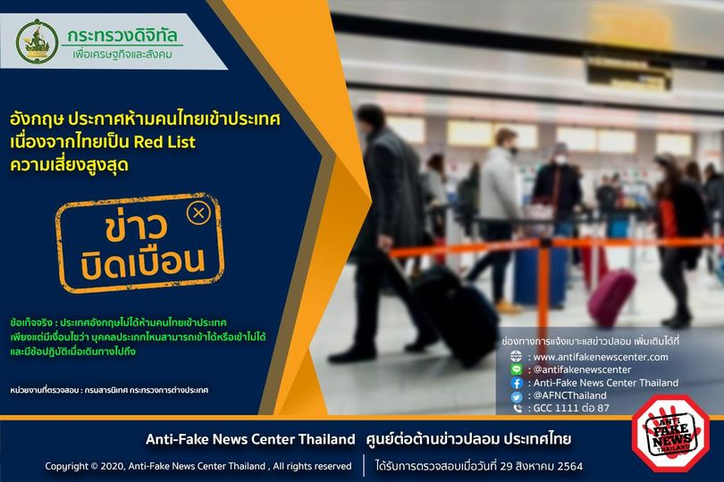
เนื้อหาชี้นำ (Misleading)

Slide 36
เนื้อหาที่ผิดบริบท (False Context)
เป็นข่าวที่มีเนื้อหาข้อมูลจริงแต่นำบริบทอื่นที่ไม่เกี่ยวกับเนื้อหานั้นมาเชื่อมโยงทำให้คนตีความผิด
เช่น ข่าวกู้ภัยจับงูเหลือมเข้าบ้าน เนื้อข่าวเป็นเรื่องจริง แต่นำภาพประกอบงูอนาคอนดาจากภาพยนตร์มาประกอบ ซึ่งทำให้คนเข้าใจผิดว่างูเหลือมที่ถูกจับนั้นตัวใหญ่มาก

Slide 37
เนื้อหาแอบอ้าง (Impostor)
คือข่าวที่มีการแอบอ้างบุคคล แหล่งข้อมูลหรือแหล่งข่าวที่ไม่จริง หรืออ้างตัวเป็นแหล่งข่าวที่น่าเชื่อถือ
เช่น คนนี้กล่าวไว้ว่า, นายกกล่าวไว้ว่า หรือ คนนู้นคนนี้เคยกล่าวไว้ว่า แต่จริง ๆ แล้วเป็นการที่คนทำคอนเทนต์หรือคนเขียนข่าวคิดหรือมโนขึ้นมาเอง
หรือกรณีแอบอ้างชื่อสำนักข่าวที่มีชื่อเสียง
ข่าวลักษณะนี้มักทำความสับสนให้ผู้อ่านอย่างมาก และจัดเป็นข่าวปลอมที่สร้างความเข้าใจผิดและความขัดแย้งในระดับวงกว้างได้

Slide 38
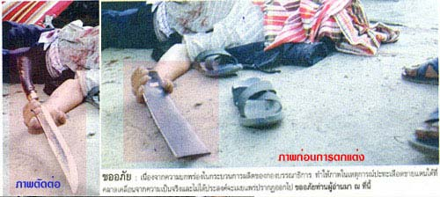
เนื้อหาหลอกลวง (Manipulated)
ข่าวตัดต่อ หรือข่าวที่มีเนื้อหาข้อมูลหรือภาพข่าวจริง ๆ แต่ถูกดัดแปลงด้วยการปลอมหรือตัดต่อ เพื่อสร้างเรื่องหลอกลวง

Slide 39
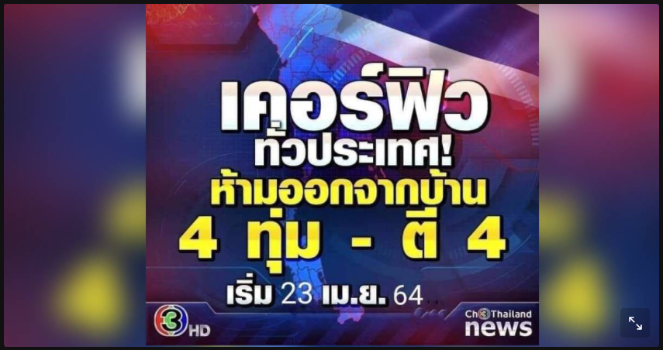
เนื้อหาหลอกลวง (Manipulated)
Fake news!!!

Slide 40
เนื้อหากุขึ้นมา (Fabricated )
ข่าวที่กุเรื่องขึ้นมาทั้งหมด เป็นข้อมูลเท็จ 100% มีเจตนาที่จะหลอกลวงหรือใส่ร้าย
ข่าวกุถูกสร้างขึ้นมาโดยผู้ไม่หวังดี โดยอาจจะทำเองหรือจ่ายเงินจ้างให้ผู้อื่นทำเพื่อหวังผลให้เกิดความเข้าใจผิดในวงกว้าง
เช่น การนำเสนอข่าวว่า ผู้มีชื่อเสียงบางคนได้เสียชีวิตแล้ว ทั้งที่เจ้าตัวยังมีชีวิตอยู่
ส่วนใหญ่ข่าวกุมักมีเนื้อหาเกี่ยวกับการเมือง เช่น ข่าวรัฐมนตรีดื่มกาแฟแก้วละหมื่นสองพันบาท
ข่าวประเภทนี้มีระดับความรุนแรงมากที่สุด

Slide 41
ทำไมต้องสร้างข่าวปลอม
ล้อเลียนเสียดสี ต้องการให้เกิดความขบขัน โดยการล้อเลียนหรือเสียดสีผู้มีอำนาจ คนที่มีชื่อเสียง หรือเหตุการณ์ปัจจุบัน
สร้างรายได้ ในทางการเมืองหรือทางธุรกิจ อาจมีผู้ว่าจ้างให้คนทำข่าวปลอมเพื่อใส่ร้ายฝ่ายตรงข้ามด้วยการบิดเบือนข้อมูลและเผยแพร่ในโลกออนไลน์ ในโลกอินเทอร์เน็ต ข่าวที่มีคนเข้าไปอ่านมากจะทำรายได้จากโฆษณา
สร้างอิทธิพลต่อความคิด, ความเชื่อ ผู้สร้างข่าวปลอมอาจมีอคติ หรือมีทัศนคติที่เอนเอียงเลือกข้าง จึงต้องการชี้นำผู้อ่านให้คล้อยตาม

Slide 42
ทำไมคนถึงหลงเชื่อข่าวปลอม
ตกหลุมพราง
  คนมีแนวโน้มที่จะแชร์ข่าวปลอมที่ตรงกับความเชื่อของตนเองอยู่แล้ว
  ข่าวปลอมจึงมักเร้าอารมณ์กลุ่มเป้าหมายเพื่อให้เกิดความรู้สึกร่วมไปกับการชี้นำของผู้สร้าง
  ผู้อ่านที่มีประสบการณ์ร่วมพร้อมที่จะเชื่อและแชร์ต่อ โดยเฉพาะเมื่อเป็นข่าวที่ตรงข้ามกับขั้วตรงข้ามของตน ทำให้ข่าวปลอมได้รับความสนใจมากขึ้น

Slide 43
ทำไมคนถึงหลงเชื่อข่าวปลอม
ไม่สามารถแยกแยะข่าวบนหน้าเว็บ
  ปัจจุบันเรามักรับข่าวสารผ่านสื่อออนไลน์ ซึ่งเป็นสื่อที่ข่าวปลอมถูกทำให้กลมกลืนกับข่าวจริง จึงทำให้ผู้อ่านสับสนและยากที่จะแยกแยะ
เป็นกลไกของความเชื่อ
  เรามักเชื่อถือและแชร์ข้อมูลจากคนใกล้ชิด, คนที่เราชื่นชมและติดตาม โดยเฉพาะเมื่อข่าวนั้นตรงกันกับความคิดความเชื่อของเรา

Slide 44
ทำไมคนถึงหลงเชื่อข่าวปลอม
ข่าวปลอมเล่นกับความรู้สึก
  ผู้สร้างข่าวปลอมฉลาดที่จะเล่นกับความรู้สึกของผู้อ่าน ด้วยการเน้นพาดหัวที่หวือหวา เนื้อข่าวที่เร้าอารมณ์
  คนอ่านจะถูกกระตุ้นอารมณ์ให้มีปฏิกิริยาต่อข่าวนั้น ๆ เช่นการกดเข้าไปอ่าน กดไลค์ แสดงความเห็นและช่วยแชร์ข่าวออกไป
ผู้อ่านมีช่วงความสนใจสั้น
  ข่าวปลอมมักหาผลประโยชน์จากพฤติกรรม “นักอ่านเวลาน้อย” ด้วยการเล่นกับหัวข้อข่าวที่กระตุ้นให้สนใจและแชร์ได้อย่างง่ายดาย

Slide 45
ทำไมคนถึงหลงเชื่อข่าวปลอม
คนไทย 40% เชื่อถือข้อมูลที่ได้รับจากช่องทางโซเชียลมีเดีย ซึ่งเป็นตัวเลขที่สูงสุดในภูมิภาค
กลุ่มผู้อ่านที่ค่อนข้างสูงอายุคือกลุ่มคนที่แชร์ข่าวปลอมมากที่สุด
ผลวิจัยจากโครงการคอนเนคเต็ด ไลฟ์
ข่าวปลอมสามารถแพร่กระจายได้รวดเร็วกว่าข่าวจริงถึง 100 เท่า
ข่าวปลอมมักถูกรีทวีตมากกว่าข่าวจริงถึง 70%
นักวิจัย MIT ผลการศึกษาข้อความในทวิตเตอร์ 126,000 ข้อความ ตั้งแต่ปี 2006-2017

Slide 46
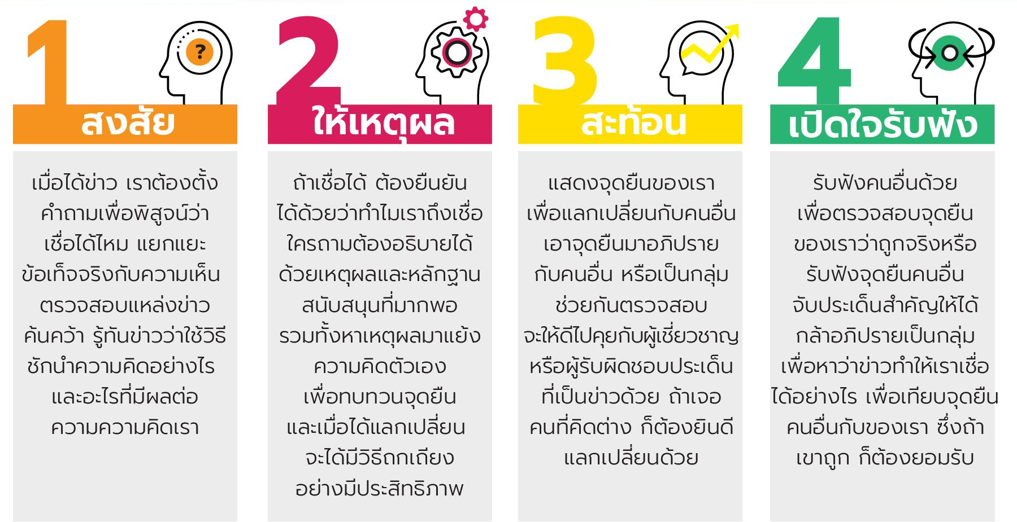
ทักษะการรู้เท่าทันข่าวปลอม
Ref : http://cclickthailand.com/รับมืออย่างไรดี-กับข้อม/

Slide 47
ทักษะการรู้เท่าทันข่าวปลอม
ตรวจสอบวันที่ เป็นเหตุการณ์ที่เกิดขึ้นในปัจจุบันหรือไม่
พิจารณารูปภาพ มักใช้ภาพหรือวีดีโอตัดต่อ บิดเบือน หรือบางครั้งใช้ภาพประกอบที่ไม่เกี่ยวข้องกับเหตุการณ์
สังเกตสิ่งผิดปกติ เช่น การสะกดคำผิด การจัดวางรูปแบบที่ดูไม่เป็นมืออาชีพ
อย่าหลงเชื่อหัวข้อข่าว เช่นหัวข่าวที่หวือหวา สะดุดตา ใช้ตัวหนา เครื่องหมายอัศเจรีย์ (!)
Ref : http://cclickthailand.com/สร้างทักษะ-รู้เท่าทันข/

Slide 48






ทักษะการรู้เท่าทันข่าวปลอม
ตรวจสอบหลักฐาน
ตรวจสอบผู้เขียน
ตรวจสอบแหล่งข่าว
ตรวจสอบข้อมูลสนับสนุน
เปรียบเทียบข่าวจากแหล่งอื่นๆ
ไม่ใช้อคติในการอ่านข่าว
Ref : http://cclickthailand.com/สร้างทักษะ-รู้เท่าทันข/

